Slide 1
Algoritmusok és Adatszerkezetek I.
Halmaz és szótár
absztrakt adatszerkezetek
2020. október
8. hét – 1. videó
S08E01

Slide 2
Halmaz
Egy elem legfeljebb egyszer szerepelhet benne (ellentétben a sorozattal/listával/tömbbel)
Alapvető műveletek:
  KERES(k) (itt most TARTALMAZa-e igen/nem)
  BESZÚR(k), TÖRÖL(k)
Egyéb halmazműveletek:
  METSZET, UNIÓ

Slide 3
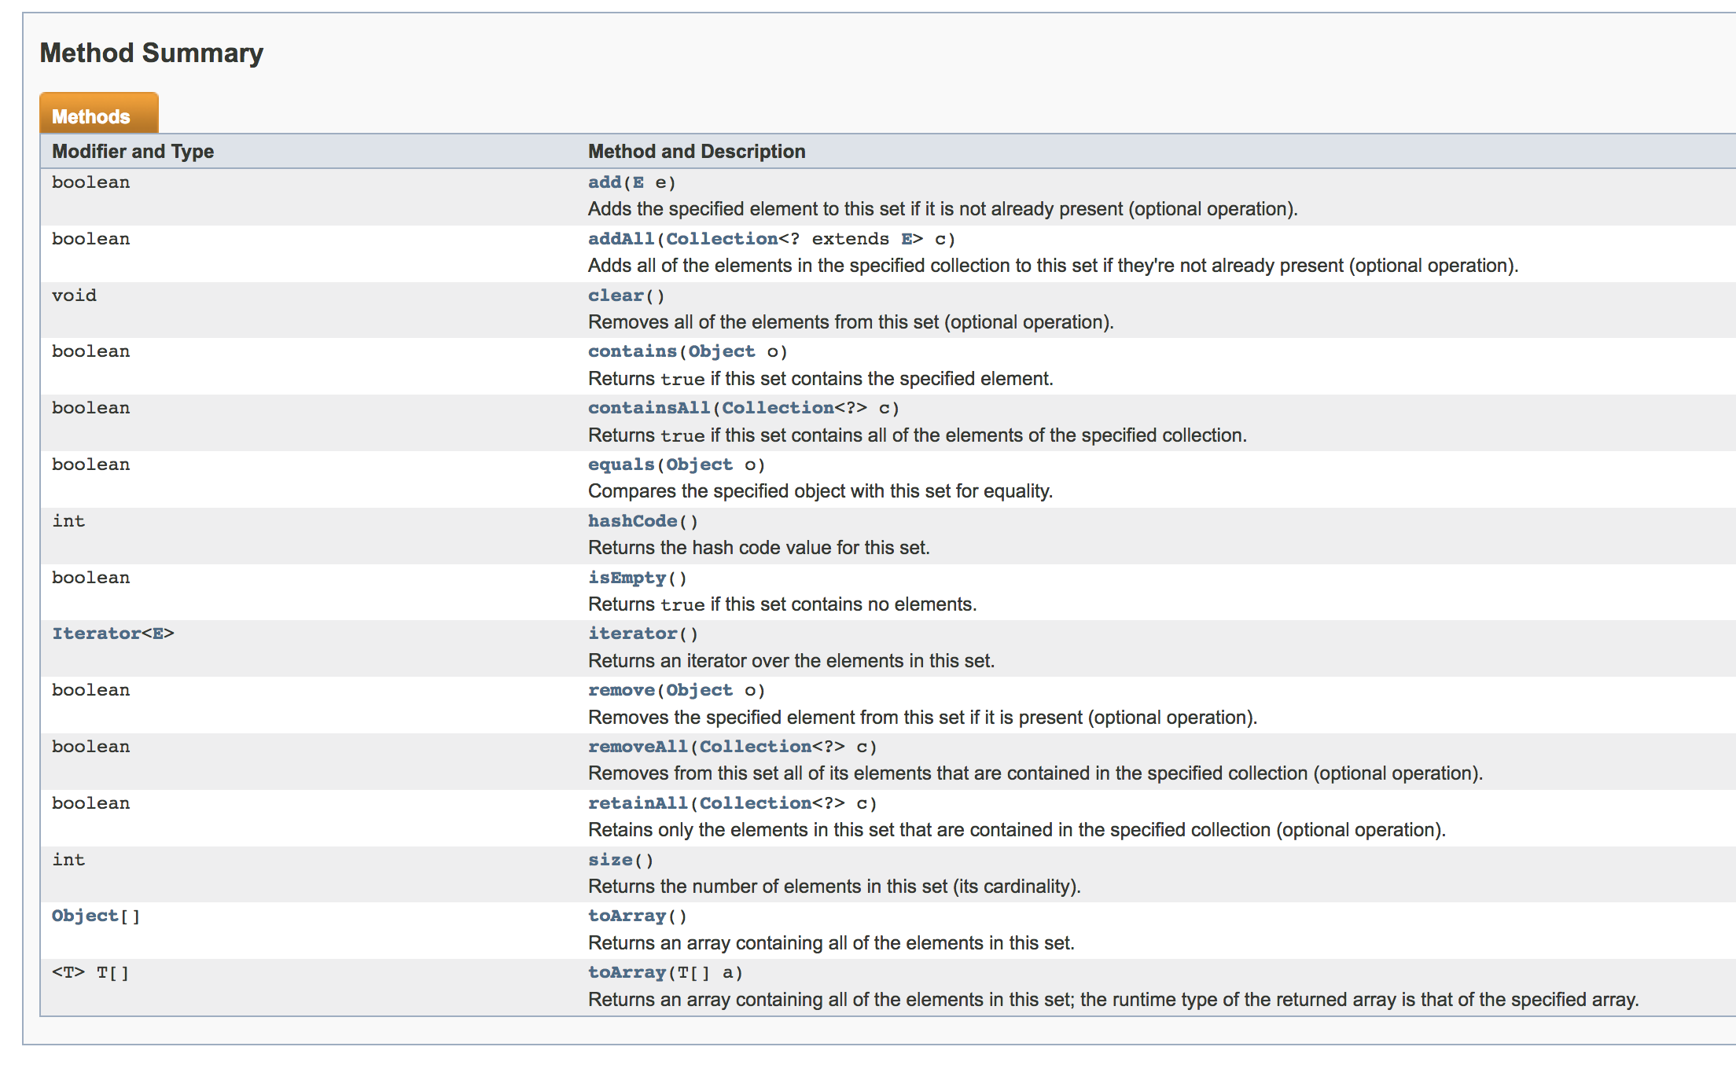
Halmaz Javában
Set<Object> s = new TreeSet<>();
unió
metszet

Slide 4
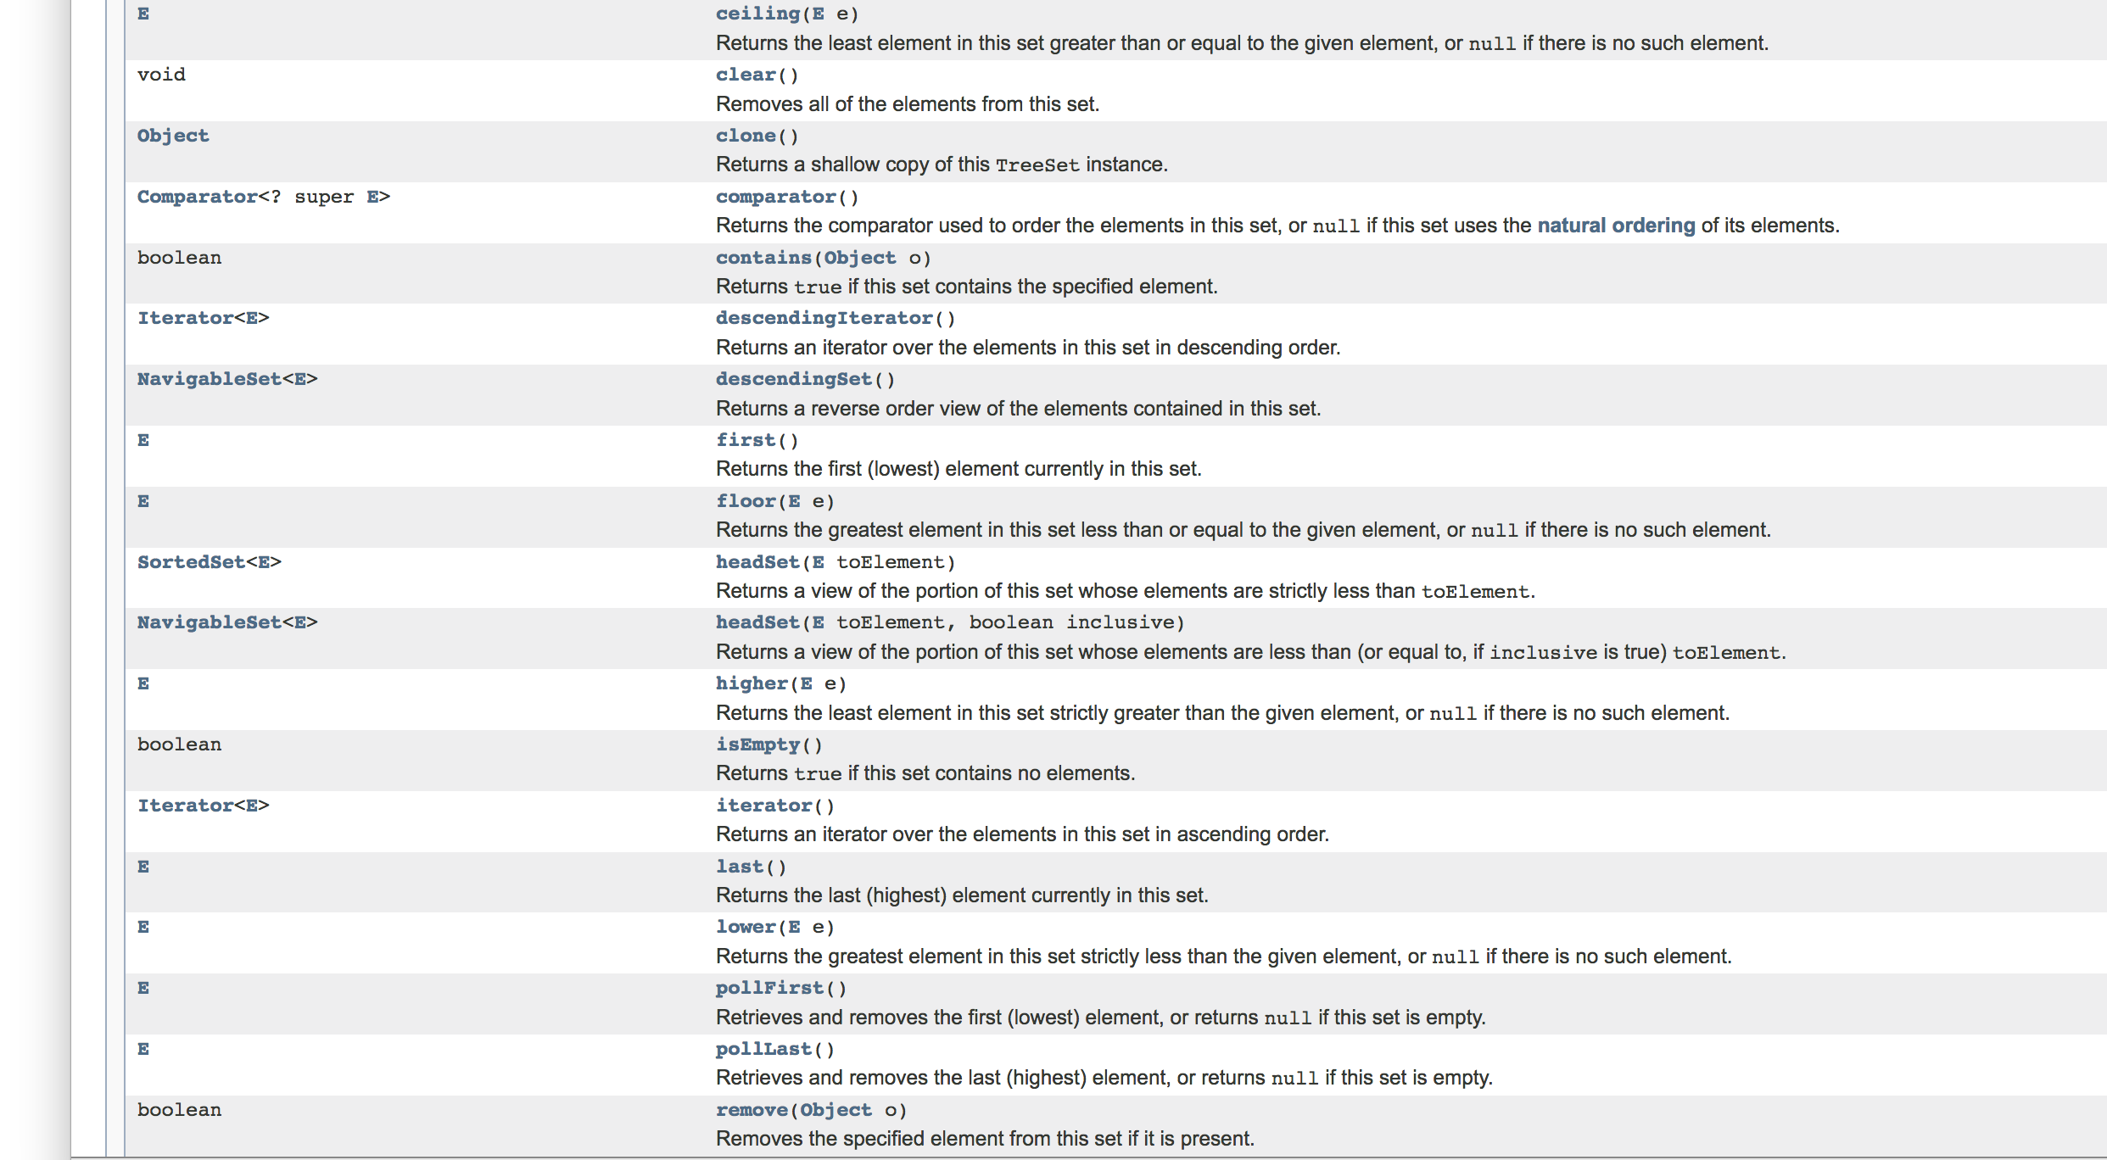
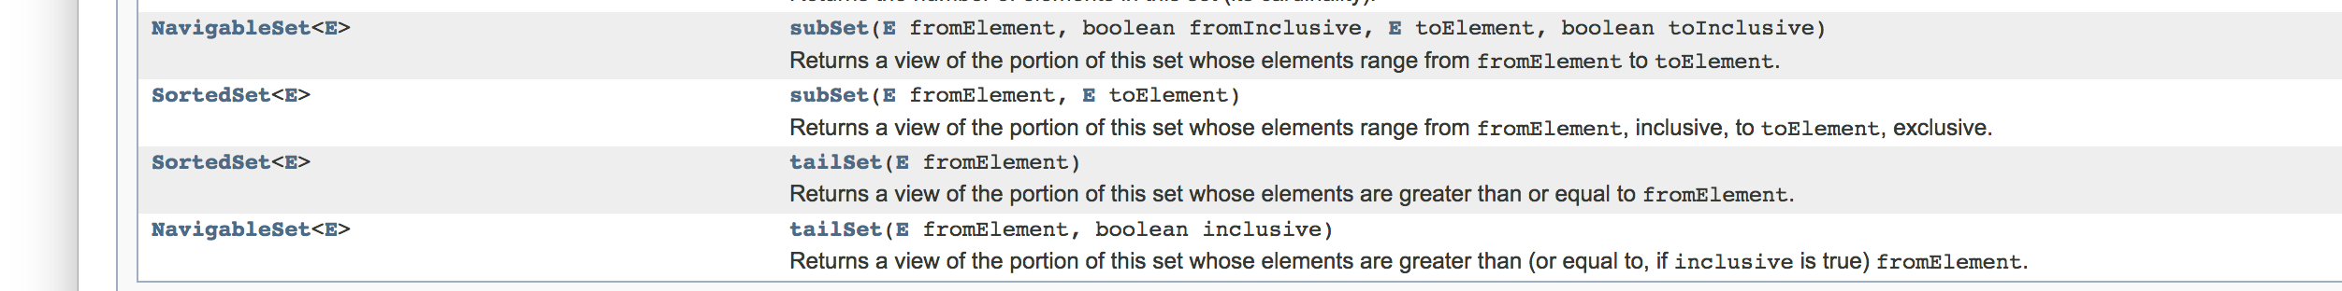
Java TreeSet

Slide 5
Szótárban keresési feladat
Név | Felhasználónév | E-mail
Aba Abdul | kismardar | aabdul92@freemail.hu
…
Gibson Mel | madmax | mel@gibson.com
Gipsz Jakab | gyors_kotes | jani_cim_spameknek@gmail.com
…
Zsuzsi Zsuzsa | enishateis97 | abc@xyz.com
Mi „Gipsz Jakab” e-mailcíme?

Slide 6
Szótárban KERES() feladat
Szótár: egy halmaza elemeihez (kulcs) egy érték adat tartozik
Bemenet: egy szótár és egy keresett kulcs
Kimenet:
  Ha a kulcs szerepel a szótárban akkor a hozzá tartozó érték
  Ha nem szerepel kulcs a szótárban akkor NIL

Slide 7
Szótár (dictionary) =
= asszociatív tömb = map
Minden kulcs legfeljebb egyszer szerepel (kulcsok halmaza), de egy érték tetszőleges számban előfordulhat
“Asszociatív tömb”: egészek helyett bármilyen típussal indexelhetünk
“map”: egy kulcs→érték leképezés

Slide 8
Példák szótár használatára
DNS szerver
Gyakoriság leszámolás
  freq["alma"]++; (C++)
Helyesírás ellenörző+javító
Bármilyen nagy adathalmaz, ahol a
gyors keresés a kritikus!

Slide 9
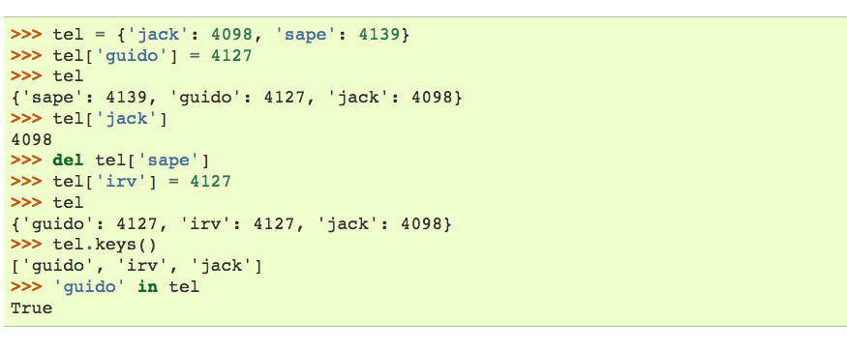
python:
Java:
Map<String, Integer> tel = new HashMap<>();
tel.put("jack",4098);
tel.put("sape",4139);
tel.put("guido",4127);
System.out.println(tel);
> {guido=4127, sape=4139, jack=4098}
System.out.println(tel.get("jack"));
> 4098
tel.remove("sape");
tel.put("irv", 4127);
System.out.println(tel);
> {guido=4127, irv=4127, jack=4098}
System.out.println(tel.keySet());
> [guido, irv, jack]
System.out.println(tel.containsKey("guido"));
> true

Slide 10
Absztrakt Adatszerkezet választó
Ha egy elem többször is előfordulhat, sorrendiség fontos:
  lista, verem, sor, prioritási sor
Halmaz, csak az számít, hogy tartalmaz-e egy elemet vagy sem:
  halmaz (Set)
Ha kulcs-érték párokat tárolunk:
  szótár (dictionary, Map)

